Slide 1
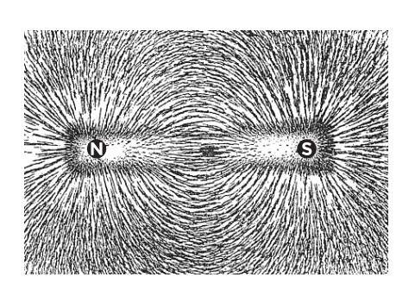
Câmpuri Magnetice

Slide 2
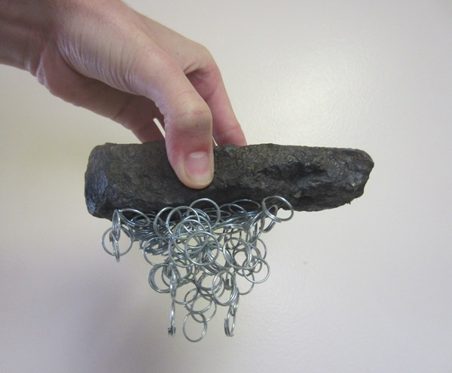
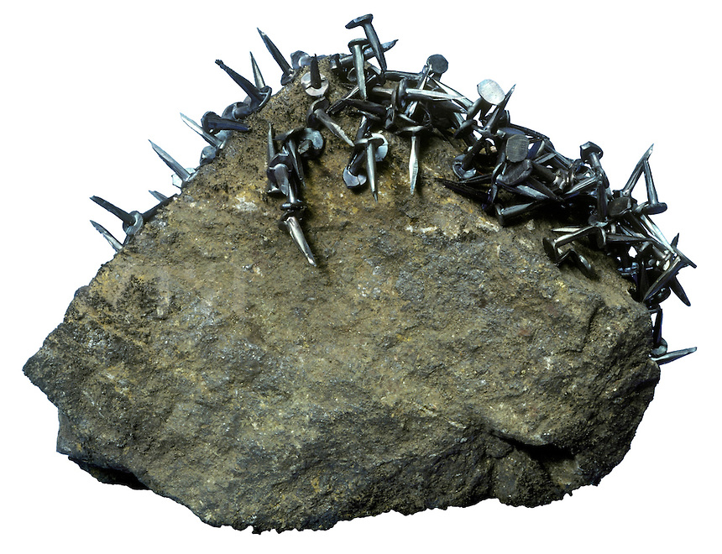
Termenul magnetism provine din numele Magnezia, un canton de coastă al Greciei Antice, unde s-au găsit câteva pietre neobișnuite. Aceste pietre numite magnetiți au proprietatea intrigantă de a atrage bucăți de fier.
2

Slide 3
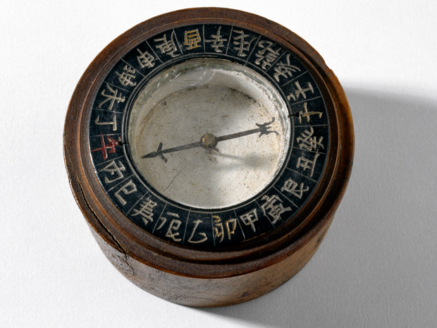
Acest comportament a fost cunoscut și de către China Antică, care a descoperit ceva incredibil de util în navigație: faptul că acul magnetic, care este capabil să se rotească, indică întotdeauna către direcţia Nord-Sud.
Au inventat busola.
3

Slide 4
În 1269, Peter Peregrinus a scris “Epistola de magnete”, unde experimentează și descrie proprietățile magneților. În tratatul său, prezintă câteva trăsături interesante ale magneților.
1) Un magnet are două capete numite poli, unul fiind numit polul nord sau căutător-de-pol-nord, pe când celălalt a fost numit polul sud sau căutător-de-pol-sud.
4

Slide 5
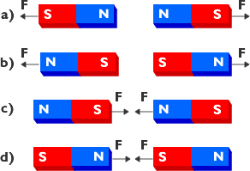
2) Polul nord al unui magnet atrage polul sud al altui magnet, iar polul nord al unui magnet respinge polul nord al altui magnet. Pe scurt, putem spune că: polii de același tip se resping, iar polii diferiți se atrag.

Slide 6
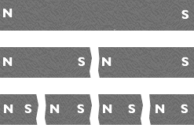
3) Un magnet va avea întodeauna doi poli. Dacă magnetul este rupt în două, se vor crea doi noi magneți cu polii nord (N) și sud (S). Dacă un magnet de tip bară este rupt în două, în punctul de rupere se vor formă doi noi poli: nord și sud.
6

Slide 7
De ce se aliniază magneții după direcția nord-sud? Un mare fizician englez, William Gilbert, a răspuns la această întrebare în 1600 când a sugerat că Pământul este un magnet gigant.
7

Slide 8
La început, oamenii de știință au considerat că forța magnetică poate acționa instantaneu pentru orice distanță de la un pol la altul. Dar în secolul 19, Michael Faraday, a dezvoltat o idee alternativă pentru a descrie ce se întâmplă în aceste interacțiuni la distanță. Ideea câmpurilor.
Un câmp magnetic descrie o zona în jurul oricărui magnet unde oricare alt magnet care intră în zona respectiv va fi afectat de forță magnetică.
8

Slide 9
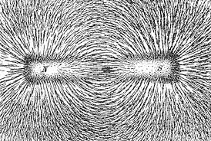
Faraday a pus foi subțiri de hârtie desupra magneților de tip bară și a turnat ușor pilitură de fier deasupra. Pilitura de fier a fost atrasă de forțele magnetice din jurul fiecărui magnet, demonstrându-și existența și arătând că puterea forțelor magnetice este concentrată în jurul și între polii aflați la capetele magneților.
9

Slide 10
Prin aceste experimente, Faraday a construit conceptul de câmp magnetic și reprezentarea sa prin liniile de câmp. Acestea sunt linii imaginare ale forței introduse pentru a vedea câmpul magnetic și le desenăm după niște criterii.
• O linie de câmp magnetic este orientată de la polul nord la polul sud în afară magnetului și de la polul sud la polul nord în interiorul magnetului.
• O linie de câmp magnetic este o curbă închisă și continuă.
10

Slide 11
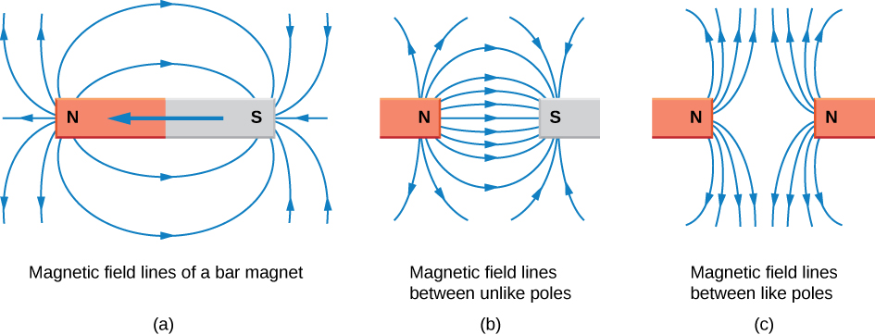
• Liniile de câmp magnetic sunt adunate aproape de poli unde câmpul este puternic și departe de magnet - unde câmpul este slab.
• Liniile de câmp magnetic nu se intersectează niciodată între ele.
11

